Slide 1
4차 산업혁명 관련 스마트 기술의 기초
Ch6. 생체인식 관련 기술
2019. 3

Slide 2
인간의 유전자 배열을 기초로 해서 불치병이나 새로운 질병을 고치는데 활용할 수 있는 스마트기술은?
바이오 프린팅
이다.

Slide 3
목 차
01
생체인식 기초기술
생체인식이란 / 생체인식 기술의 종류 / 생체인식기술의 동향
02
게놈 프로젝트
게놈 프로젝트란 / 게놈 프로젝트의 발전과정 / 성과와 문제
03
바이오 프린팅
바이오프린팅이란 / 바이오프린팅 방식 / 적용형태

Slide 4
생체인식 기초기술
생체인식이란
생체인식 기술(Biometrics)은 살아 있는 사람의 신원을 생리학적 특징 또는 행동학적특징을 기반으로 인증하거나 인식하는 자동화된 방법
최근까지 개인 인증 수단으로 사용되던 암호(password)나 PIN(Personal Identification Number) 방식은 암기를 해야하고 도난의 우려가 있으나 생체 인식은 암기를 할 필요가 없고 자신이 반드시 있어야하므로 기존 방법을 실생활에서 급속도로 보완·대체
인간의 특성을 디지털화하여 그것을 보안용 패스워드로 활용하는 것
생체인식 기술의 기초가 되는 신체 정보는 생리학적 정보와 행동학적 정보로 분류
생리학적 특징을 기반으로 하는 신체 정보는 지문, 홍채, 망막, 손 모양, 정맥의 모양, DNA 등이 있으며, 행동학적 특징을 기반으로 하는 정보에는 음성이나 서명, Key Stroke, 걸음걸이 등

Slide 5
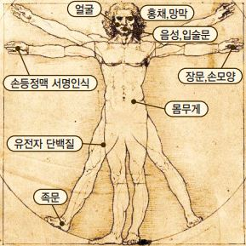
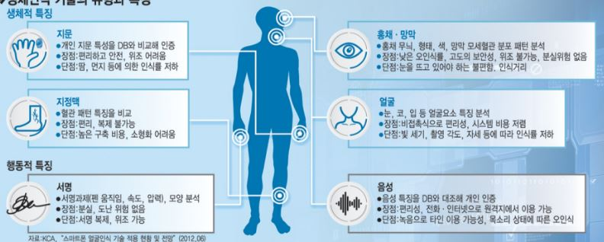
생체인식관련 기초기술
생체인식이란
생리학적 특징에 기반을 둔 기술은 행동학적 특징에 기반을 둔 기술보다 상대적으로
안정적이며, 개인 내에서의 변화가 적은 것이 장점
활용하는 장치의 부피가 크고 비싸며, 사용자에게 거부감을 줄 수 있다는 것이 단점

Slide 6
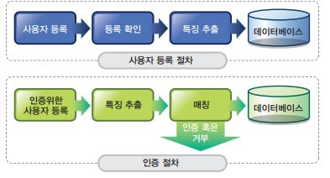
생체인식관련 기초기술
생체인식의 과정
스마트 기술이 활용되는 생체인식의 과정은 사용자가 자신의 생체와 관련된 정보를
추출하여 데이터베이스로 구축한다. 인증을 요청할 사용자가 자신의 생체 특징을 추
출하고, 이를 기존에 구축된 데이터베이스 정보와 패턴 매칭을 통하여 비교 확인하는 과정을 거침

Slide 7
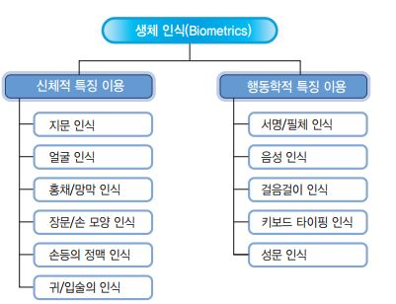
생체인식관련 기초기술
생체인식기술의 종류
생체인식 기술은 사람 개개인마다 다르게 가진 생체 정보(지문, 홍채, 얼굴, 음성, 손모양 등)를 추출하여 생체인식 시스템의 저장 장치에 그 정보를 등록시키고 다시 생체 입력 장치를 통해 개인의 생체 정보 특징을 측정해 이를 등록된 정보와 결합시켜 비교하여 그확실성을 결정함으로써 개인 식별의 수단으로 활용하는 것

Slide 8
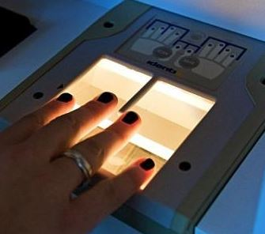
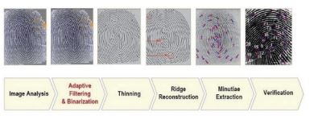
생체인식관련 기초기술
생체인식기술의 종류
① 지문 인식
생체인식 분야 중에서 가장 널리 사용되고 있는 지문 인식은 1684년 영국에서 니어마이아 그루(Nehemiah Grew)가 사람들의 지문이 서로 다르다는 것을 알게 되면서 시작되어 1968년 미국 월스트리트의 한 증권회사에서 상업적 용도로 최초로 사용

Slide 9
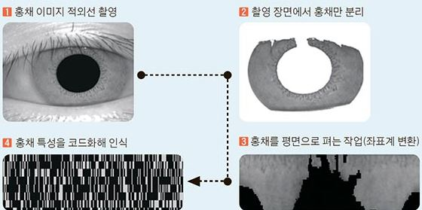
생체인식관련 기초기술
생체인식기술의 종류
② 홍채 및 망막 인식
홍채 인식 기술은 영국 캠브리지 대학의 존 더그만(John Daugman)이 제안한 영상 신호처리 알고리즘이다. 이는 홍채 패턴을 256바이트로 코드화할 수 있는 가버 웨이블릿(Gabor Wavelet) 변환을 기반으로 한 원천 특허이고, 현재 모든 홍채 인식 시스템의 기초가 되고 있음

Slide 10
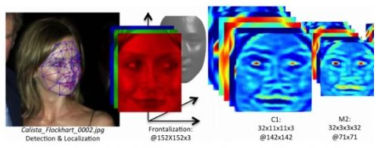
생체인식관련 기초기술
생체인식기술의 종류
③ 얼굴 인식
얼굴 인식 방법은 생체인식 방법 중 가장 자연스러운 방법인데, 얼굴 인증과 인식 기술은 생체인식 애플리케이션 성장의 풍부한 토대를 제공

Slide 11
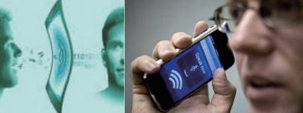
생체인식관련 기초기술
생체인식기술의 종류
④ 음성 인식
음성을 이용한 개인 인식은 화자 인증이라고도 하며, 다른 생체인식보다 오인식률은 높지만 활발하게 연구

Slide 12
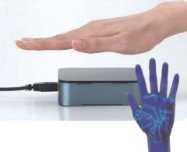
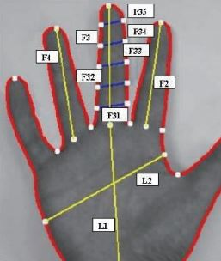
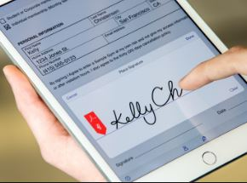
생체인식관련 기초기술
생체인식기술의 종류
⑤ 정맥 인식
정맥 인식 기술은 손등의 피부로부터 적외선 조명과 필터를 사용해 피부에 대한 혈관의 밝기 대비를 최대화한 다음 입력된 디지털 영상으로부터 정맥 패턴을 추출하는 기술
⑥ 손 및 장문 인식
사람의 손은 수년 동안 생체인식과 같은 정보의 근원으로서 사용되었는데, 이 방식은 생체인식 분야에서 가장 먼저 자동화된 기법으로 개인마다 손가락 길이와 두께, 손금의 무늬가 다르다는 점에 착안하여 손가락 형태나 손금 무늬를 분석, 이를 데이터화하여 만든 시스템
⑦ 서명 인식
서명 인식 기술은 필체 역학을 이용해서 압력이나 속도를 분석하여 인증하는 자연스럽고 전형적인 방법

Slide 13
생체인식관련 기초기술
생체인식기술의 동향
① 국내외 시장 동향
국내 생체 인식 시장은 최근 금융권과 대형 유통가를 중심으로 수요가 증가
한국인터넷진흥원(KISA) 정보 보호 산업 통계 조사 보고서에 따르면 국내 생체 인식 시장은 2003년 약 900억 원에서, 2005년에는 1350억 원, 2007년에는 1780억 원대로 성장할 것으로 예상하고 있는데, 이는 연평균 약 24.4%의 높은 성장률을 보여 세계 생체 인식 시장의 기술별 비중은 지문 인식 기술이 52%를 차지하는 것으로 나타났으며, 그 다음으로는 얼굴 인식 기술이 11.4%, 장문 인식 기술이 10% 등의 순
현재 세계 생체 인식 시장은 매우 크게 성장하고 있으며, 앞으로 지속적인 성장세

Slide 14
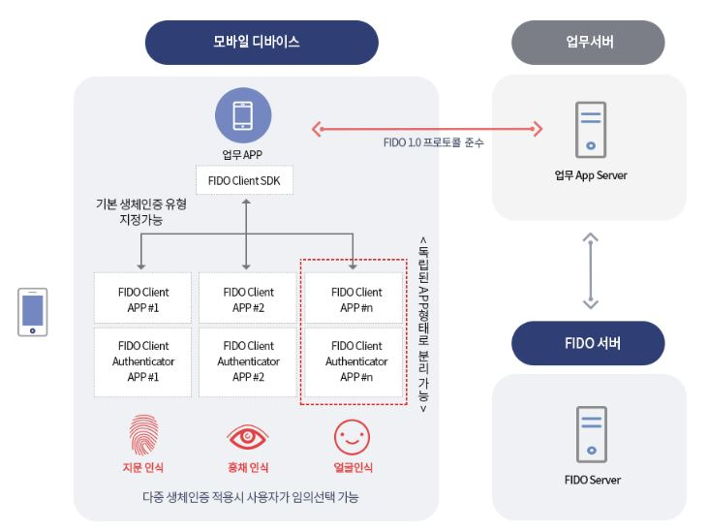
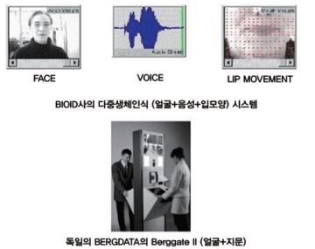
생체인식관련 기초기술
생체인식기술의 종류
② 생체인식의 응용
생체 인식 기술은 바이오기술(BT, Bio Technology)의 한 분야로 IT에 이어 국가 산업의 발전을 선도할 산업 영역으로 손꼽히고 있어, 미국, 일본 등 세계 주요 국가들은 국가 차원에서 생체 인식 산업의 활성화를 위한 로드맵을 작성하고 각종 지원책을 마련

Slide 15
게놈프로젝트
게놈프로젝트란
게놈(Genome)이란 유전자(Gene)와 염색체(Chromosome)의 합성어로 생물에 담긴 유전 정보 전체를 의미
DNA는 A, G, C, T이라는 4가지 염기를 가지고 있는데, 사람의 경우 대략 30억 개의 염기가 존재
인간게놈프로젝트는 이 30억 개의 염기 배열 순서를 밝히는 일
DNA의 서열을 밝힌다는 것은 DNA를 이루는 물질인 당, 인, 염기, 즉 아데닌(A), 시토신(C), 티민(T), 구아닌(G)의 4종류가 있으며, DNA를 이루는 각 단위인 뉴클레오티드(Nucleotide) 중 염기의 서열을 알아낸다는 것
DNA를 이루는 뉴클레오티드(nucleotide)에서 당과 인은 항상 같은 형태로 존재하는 반면 염기는 아데닌(A), 시토신(C), 구아닌(G), 티민(T)이라는 4종류가 DNA 구조를 형성할 시에 아데닌은 티민과, 구아닌은 시토신과 화학적으로 수소결합하여 DNA를 형성하기 때문에 각 뉴클레오티드마다 다른 종류로 들어가 있는 염기의 서열을 분석하게 되는 것

Slide 16
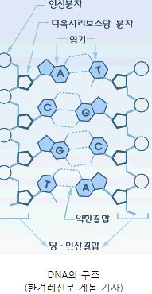
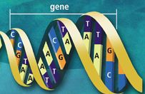
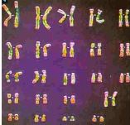
게놈프로젝트
게놈프로젝트란
DNA의 전체적인 구조는 두 가닥의 사슬이 서로 붙어 이중 나선형으로 꼬여 있는 형태
유전자의 특성은 각기 다른 염기의 서열에 의해 결정, DNA의 서열에 따라 또 다른 유전 물질인 RNA로 그 형태가 바뀌어서 유전자가 발현될 수 있는 형태가 갖추어지고, RNA의 서열에 맞추어 인체 상에서 다양한 생리현상을 주관하는 단백질이 만들어지게 됨

Slide 17
게놈프로젝트
게놈프로젝트의 발전과정
1990년에 미국 에너지성과 국립보건원이 유전체연구사업 추진을 공식 출범, 1991년에는 인간 염색체 지도 작성의 데이터베이스 GDB가 완성
1992년에는 인간 유전체 저해상도 유전적 지도가 공표, 1993년에는 유전체 중에서 발현유전자만을 분석하는 국제 콘소시엄(IMAGE)이 발족되어 미국 에너지성과 국립보건원이 5개년 계획을 개정
1994년에는 유전자 지도 작성이 계획보다 1년 앞당겨 완료되고, 미국 에너지성의 HGP 정보 웹사이트가 일반에 공개, 1995년에 처음으로 한 생물체의 유전체 전부가 밝혀지고, 이는 Haemophilus Influenzae, Mycoplasma Genitalium라는 박테리아로서 인간 염색체 16번과 19번의 고해상도 물리적 지도가 완성
1996년에는 Methanococcus Jannaschii 유전체 염기서열 전부가 밝혀지고, 진핵 생물인 효모(S. Cerevisiae)의 유전체 염기서열 전부가 알려지고, 1997년에는 대장균(E. Coli)의 유전체 염기서열 전부가 밝혀지고, 인간염색체 X와 7번의 고해상도 물리적 지도가 완성
1998년에는 Caenorhabditis Elegans의 유전체 염기서열 전부가 밝혀지고, 3만개의 지표를 가진 인간 유전자 지도(GeneMap’98)가 발표, 1999년에는 인간 염색체 22번의 염기서열 전부가 밝혀짐
2000년에는 인간 염색체 21번의 염기서열 전부가 밝혀지고, 2001년에는 인간 유전체 연구 사업 완료 발표
2003년은 인간게놈프로젝트가 완료되어 인류는 A, G, C, T 4가지로 이루어진 모든 유전 정보를 얻음

Slide 18
게놈프로젝트
게놈프로젝트의 성과와 문제
① 게놈 프로젝트의 성과
인간의 유전자 수는 초파리의 2배 정도일 뿐 아니라 쥐의 유전자와 95% 정도를 공유하므로 이를 이용하면 쥐의 유전정보를 이용한 신약개발이 가능
유전자는 밀집된 도시를 구성하는데, 인간의 염색체 안에는 많은 유전자들이 서로 가까운 거리에 위치해 마치 밀집된 도심과 같은 형태를 이룬다는 의미
유전자 보호하는 반복염기서열은 5천만 년 전에 인간게놈의 반복염기서열의 활성이 급격하게 감소했다. 인간이 5천만 년 전에 반복염기서열 DNA를 수집하는 일을 그만뒀다는 의미
바이러스 닮은 유전물질 운반책으로 반복염기서열의 불가사의한 분포, 일반적으로 반복염기서열의 요소(Repeat Elements)들은 게놈 상에서 AT염기서열은 풍부하지만, GC 염기서열은 상대적으로 적은 황량한 사막과 같은 구역에 자리잡음
세균으로부터 유전물질 전달받는데, 인간게놈 연구결과 박테리아의 유전자와 비슷한 인간유전자가 2백 개 정도 존재하고 있다는 사실이 새로 발견
남성 유전자가 여성보다 돌연변이 많다. 연구팀들은 약 3백만 개의 반복염기서열의 나이를 추정했는데, 남성의 Y 염색체에 산재하는 반복염기서열의 패턴이 남성이 여성에 비해 2배 정도 높은 돌연변이를 보였다. 남성이 유전자적으로 취약하여 여성은 잘 견뎌낸다는 의미
맞춤의약의 학문적 기초 제공하여 과학자들이 연구해 온 게놈 상의 약 1백 4십만개에 달하는 방대한 수의 단일염기다형성(SNP, Single Nucleotide pPolymorphism)이 밝혀짐
예상보다 복잡한 단백질 상호작용, 적은 수로 창조적 활동을 수행

Slide 19
게놈프로젝트
게놈프로젝트의 성과와 문제
② 게놈 프로젝트의 문제점
낙태 가능성 증대
보험 가입의 불평등이 발생
고용의 기회 측면에서 개인의 유전자정보는 고용기회에 중대한 영향
범인 색출에서 범인을 확인한다는 점에서 기존의 그 어떤 방법보다도 유전자정보는 보다 명확한 증거를 제공
프라이버시 관련해서 유전자정보는 친자확인과 관련해 유용하게 활용
배아치료 분야에서 게놈프로젝트의 완성은 유전자질환의 치료가능성을 확대
체세포 치료에서 유전적 결함이 있는 사람의 체세포에 정상적인 유전자를 이식해 병을 치료하는 체세포 유전자는 다른 치료행위와 마찬가지로 정당화
특허에서 게놈 프로젝트에 대한 관심은 바이오 의약산업의 경제적 가치에 모아짐

Slide 20
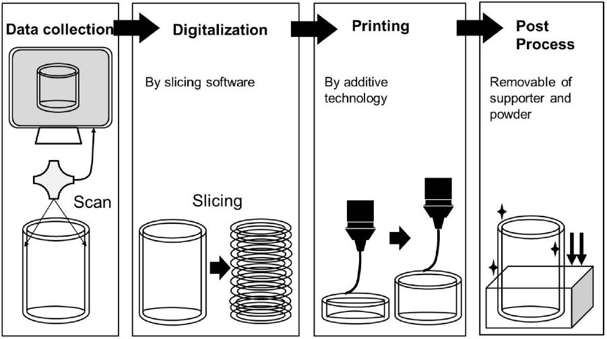
바이오프린팅
바이오프린팅이란
바이오프린팅(Bioprinting)은 살아 있는 세포를 원하는 형상 또는 패턴으로 적층, 조형하여 조직이나 장기를 제작하는 3D 프린팅 기술이다. 살아있는 세포(Cell)를 원하는 형상 또는 패턴(Pattern)으로 적층하여 조직이나 장기(Organ)를 제작하는 기술

Slide 21
바이오프로젝트
바이오프린팅 방식
① 잉크젯 바이오 프린팅 방식
잉크젯 프린터는 일반적으로 가장 많이 사용되는 3D프린터이고, 여러 분야에서 사용되는 기술
② 미세 압출 바이오 프린팅 방식
미세 압출(Microextrusion) 3D 프린팅은 상업적인 부분에서 가장 많이 사용되는 방식
③ 레이저 지원 바이오 프린팅 방식
레이지 지원(Laser Assisted) 바이오 프린팅 방식은 기본적으로 레이저를 이용해서 재료에 에너지를 전달하여 구조를 만드는 방식
④ 용융압출조형 바이오 프린팅 방식
용융압출조형(FDM,Fused Deposition Modeling) 방식은 1980년에 개발되어 다양하게 사용

Slide 22
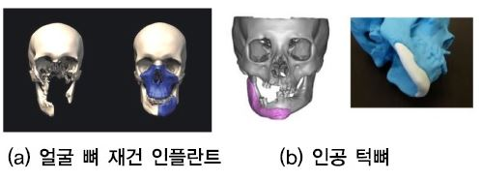
바이오프로젝트
바이오프린팅 적용형태
① 임플란트 형
3D 프린팅 임플란트 적용형태는 지난 몇 년간 연구되고 있으나 실제 뼈로 대체하는 실험은 소수의 연구만 진행

Slide 23
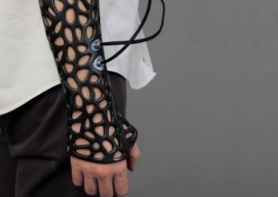
바이오프로젝트
바이오프린팅 적용형태
② 체외 장착형
일반적으로 맞춤형 보청기 제조과정은 주형 제작에서부터 전자부품 조립과 최종 완성품이 나오기까지 총 10단계의 제조과정이 필요하지만 바이오프린팅 기술의 적층조형 방식을 이용하여 총 4단계, 스캐닝→ 모델링→ 프린팅→ 최종조립 과정으로 가능

Slide 24
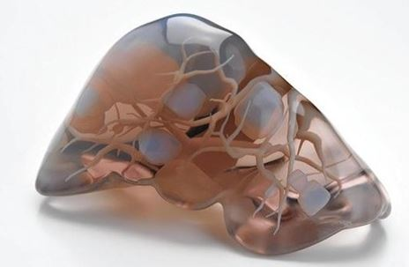
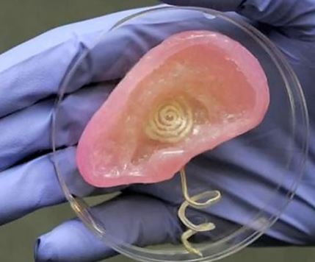
바이오프로젝트
바이오프린팅 적용형태
③ 장기 모델형
일본에서는 간암환자의 간을 형태적 특성과 생리적 특성에 따라 PVA 재질을 이용하
여 실제 간과 같은 감촉의 3D 간을 제작하여 수술 전에 환자상태를 파악에 활용

Slide 25
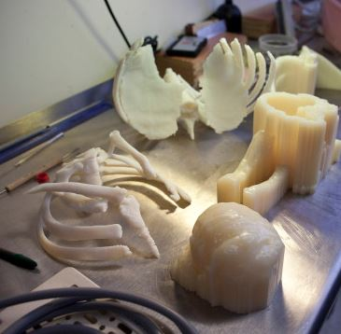
바이오프로젝트
바이오프린팅 활용분야
① 장기 프린팅(Organ Printing)
미국에서는 2003년 바이오 잉크(Bio-Inks)를 이용하여 3차원 튜브모양의 인체 조직을 합성
② 근육과 뼈의 제작(Printing Muscle and Bone)
카네기멜론대학교(Carnegie Mellon)에서는 바이오 잉크를 이용하여 줄기세포(Stem Cells)를
두 가지 다른 라인으로 분화하는 데 성공
③ 이미징·프린팅 기술 응용
클렘슨 대학교(Clemson University)에서는 의학용 스케너(Medical Scanner), 색소(Pigment), 염료(Dyes) 등을 이용하여 제작될 조직에 대한 형상정보를 얻은 다음 프린팅 기술을 사용하여 이를 제작하는 방식
④ 3차원 정밀 바이오 지지체 제작(Technology for 3D high precision bio-scaffold)
칭화 대학교(Tsinghua University)은 쾌속조형 기법의 일종인 FDM(Fused DepositionModeling)과 3DP를 이용한 지지체(Scaffold) 형상을 제작
⑤ 의학 장치 제작(Medical Device)
서울대학교는 쾌속조형 기술을 이용하여 인공뼈, 지지체, 약물 전달 장치를 제작
⑥ 상용 바이오 프린터(Commercial)
현재 바이오 프린터는 다양한 회사에서 제작되어 상용으로 사용이 가능하며, 꾸준한 연구를 통하여 새로운 모델들이 개발

Slide 26
질문 받습니다!
감사합니다.
합니다.

